Slide 1






消费商手把手
01
邀请进群
七天换食
02
01
02
04
03
04
吃便宜，
吃免费
03
快乐分享
Option 3
i 系统 手把手

Slide 2
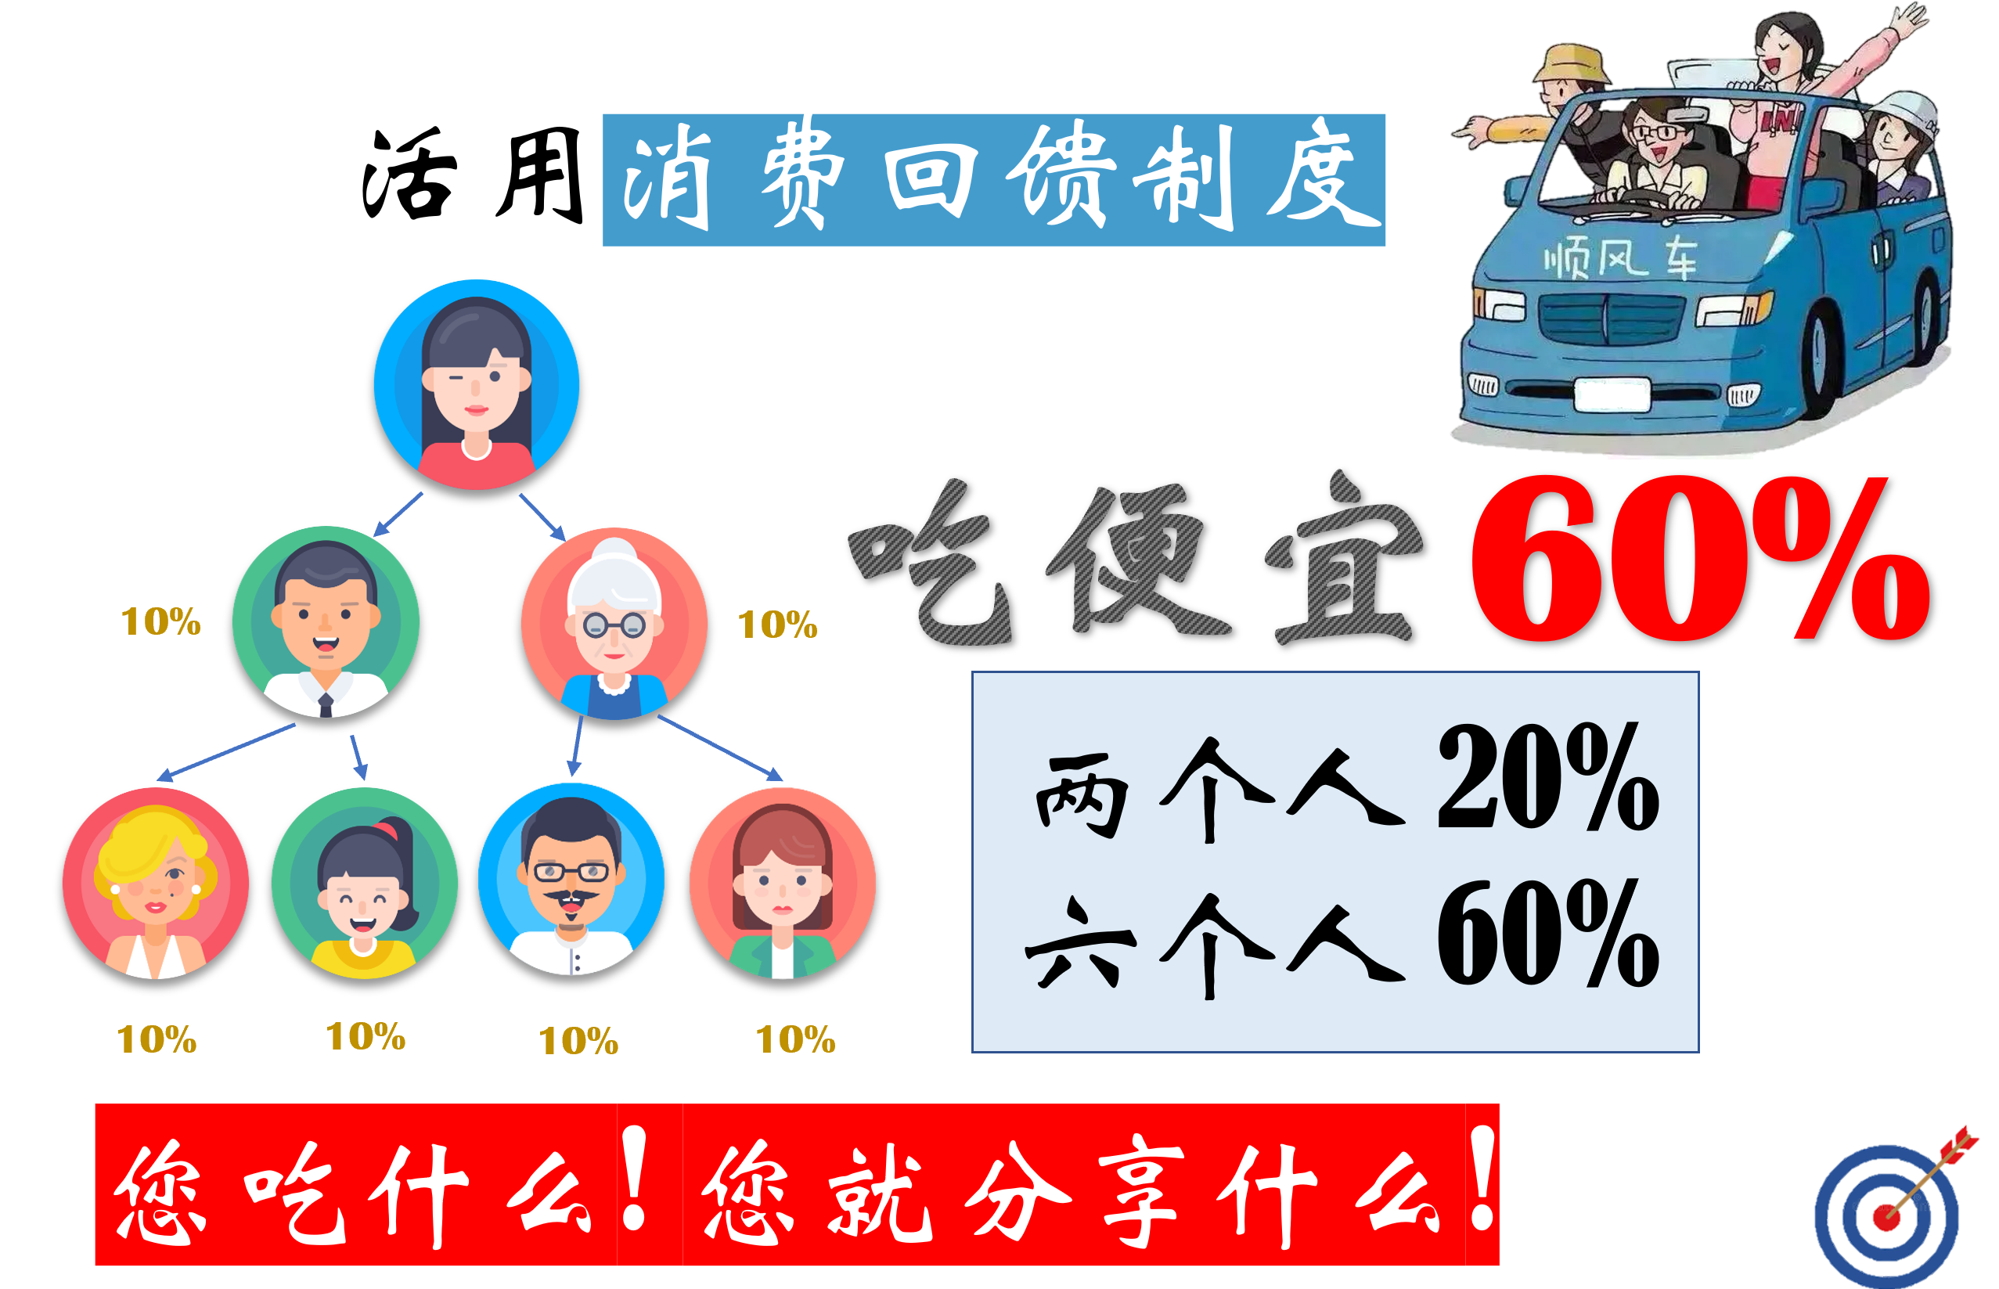

i 系统 手把手

Slide 3
消费商手把手
01
邀请进群
七天换食
02
01
02
04
03
04
吃便宜，
吃免费
03
快乐分享
Option 3
i 系统 手把手

Slide 4

借由团队的力量，把人留下来
顾客在群里感受到
有人陪伴
有人回应
有一个环境给予归属感和参与感
群组的核心：打造消费商网的环境！
i 系统 手把手

Slide 5

七天换食主要目的有三个
第一，陪他吃出信心
第二，陪他吃出效果
第三，让他成为最有说服力的换食代言人
合作成为文化，提升快乐分享的信心！
i 系统 手把手

Slide 6
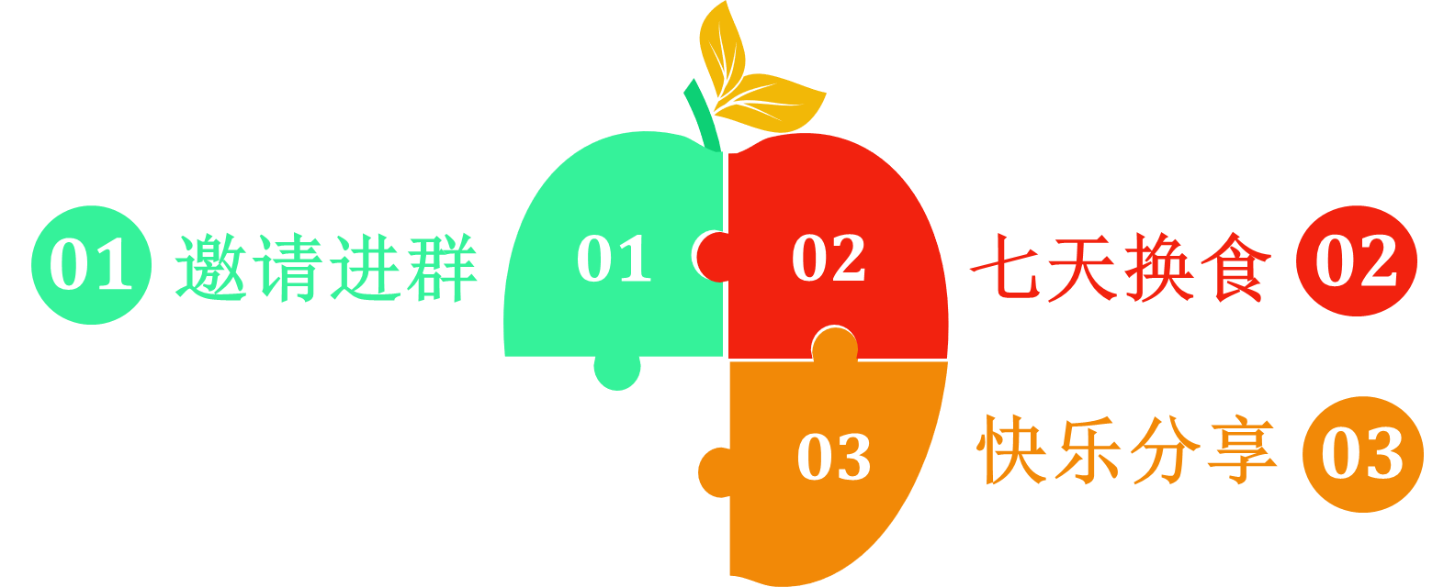
引导顾客：
他要怎么开始分享
线上怎么开始
线下怎么开始
我们如何因材施教
从一个人延伸到一个家庭再到一个家族！
i 系统 手把手

Slide 7
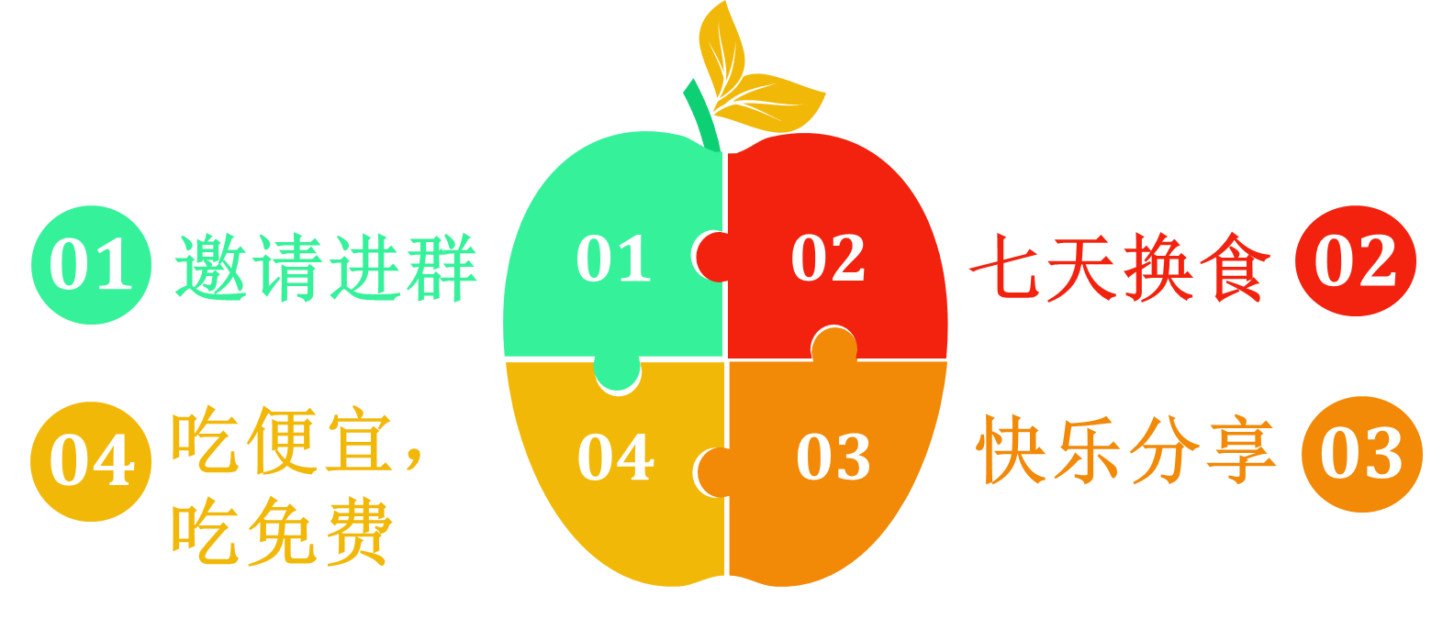
帮助消费商赚美金，吃便宜，感受到自己的价值！
i 系统 手把手

Slide 8
消费商手把手
01
邀请进群
七天换食
02
01
02
04
03
04
吃便宜，
吃免费
03
快乐分享
Option 3
i 系统 手把手

